Slide 1
Hoe worden varkens gehuisvest?
-Gedrag & Welzijn-
(Onderdeel van IBS Onderhouden)

Slide 2
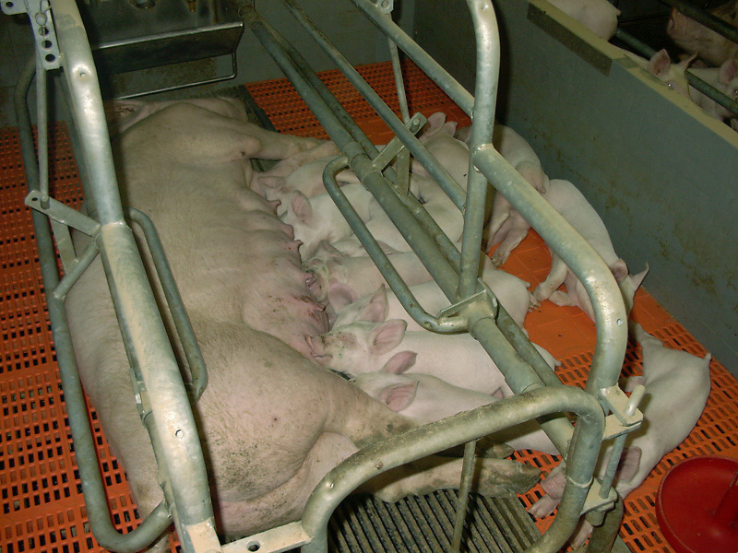
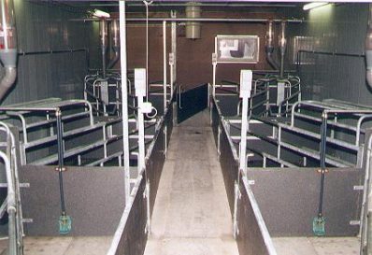
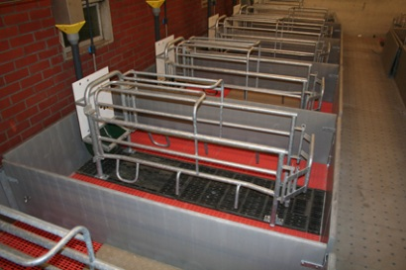
Kraamafdeling
Roosters: Meestal volledig roosters vanwege de hygiëne. Soorten roosters: betonnen roosters, metalen roosters en kunststofroosters
Zeugenbox: De zeug wordt individueel gehuisvest
De kraamafdeling:
Een week voor het werpen komt de zeug in het kraamhok.
Een zoogperiode duurt plusminus 25 dagen (spenen)
Echter kraamopfokhok
Opstellingen:
Lengte-opstelling
Dwarsopstelling
Biggennest: Verwarmd middels vloerverwarming of een biggenlamp

Slide 3
Huisvestingssysteem zeugen met biggen
3
Controlegang (± 0,8 m breed)
Aan beide zijde van de controlegang kraamhokken
Hokbreedte ± 2,00 m en diepte ± 2,50 m
Zeugen zijn individueel gehuisvest en gefixeerd d.m.v. boxen
Gedeeltelijk dichte vloer
Biggennest
Onder de schouders van de zeug
Meestal geplastificeerde metalen roosters

Slide 4
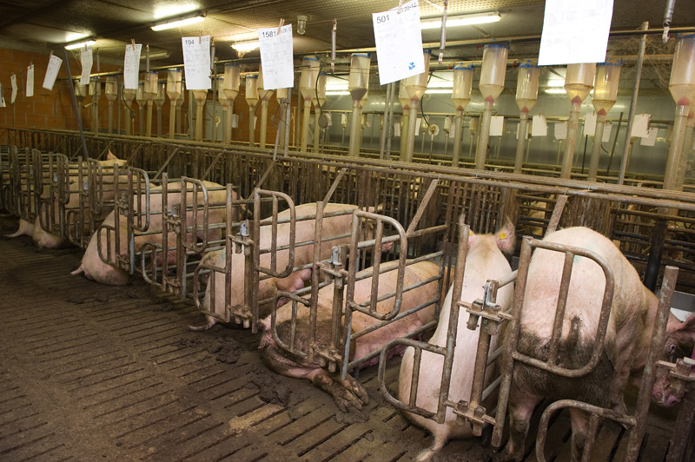
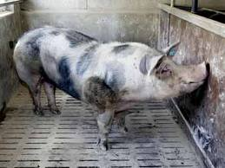
Guste zeugenafdeling
Licht: voor het bevorderen van de berigheid. Minimale lichtsterkte voor 100 lux of 1 lamp per zeugen vlak boven de kop
Berenhok: de beer is vaak individueel gehuisvest. Steeds vaker wordt een beer niet in de guste zeugenafdeling
De guste zeugenafdeling:
= dekafdeling
Komen uit het kraamhok
Uitloop voor de bevordering van de berigheid
Vaak ook de beer gehuisvest
Voersysteem: vaak individuele voedering (hier: een volumedosator). Guste zeugen worden vaak geflusht.
Individuele huisvesting: Tot 4 dagen na het dekken, daarna in de groep, echter………
Roosters: vaak betonnen roosters. Voorkomen van vervuiling

Slide 5
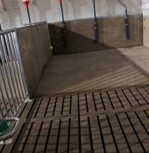
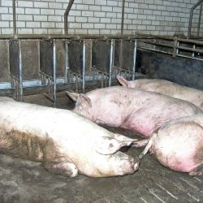
Dragende zeugenafdeling
Voerstations in stro
De dragende zeugenafdeling:
Komen na het dekken in de dragende zeugenafdeling.
Tegenwoordig moeten de dragende zeugen in groepen gehuisvest worden
Verschil groepshuisvestingssysteem is: wel of niet gelijktijdig vreten
Verschillende soorten systemen
Voeren aan de lange trog
Vloervoedering
Voerligboxen met uitloop
Voerstations op de betonnen vloer

Slide 6
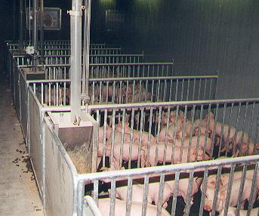
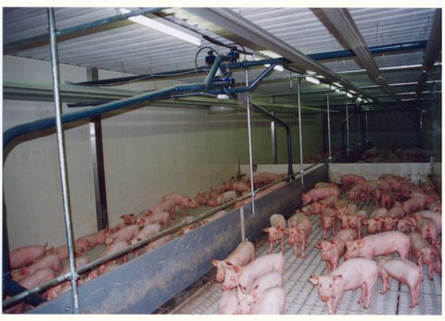
De gespeende biggenafdeling
Biggen worden na het spenen
bij de zeug weggehaald en
afgeleverd op 25 kilo
Groepen per toom
Grote groepen
Rooster: vaak van kunststof

Slide 7
Huisvesting gespeende biggen
7
Het optimale aantal per hok is 12 tot 16 biggen
Controlegang met aan beide zijden hokken
Effectief vloeroppervlak 0,40 m² per big
Vanaf de controlegang:
Metalen driekantrooster boven het waterkanaal
Dichte betonnen bolle vloer (0,16 m² per big)
Metalen driekantrooster boven het mestkanaal
Hokafscheidingen zijn ± 0,80 m hoog zijn tot ± 0,60 m dicht uitgevoerd
Hokafscheiding tussen 2 hokken boven het mestkanaal is vanaf ± 0,30 m open. Om de twee hokken is hokafscheiding geheel dicht

Slide 8
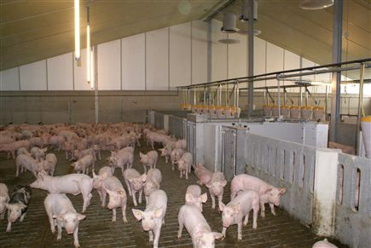
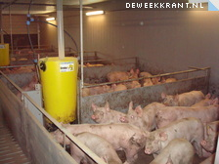
Het vleesvarkenshok.
8
Vleesvarkens in grote groepen
Vleesvarkens in groepen van 10 tot 12

Slide 9
Huisvesting vleesvarkens
9
Controlegang over de hele diepte van de afdeling met aan weerskanten hokken van 12 tot 15 vleesvarkensplaatsen
Effectief leefoppervlak is 1,0 m² waarvan 40% dichte vloer
Vanaf de controlegang:
Smal roostergedeelte
Bolle vloer (afschot 7%)
Breed roostergedeelte (mestgedeelte)
Hokscheidingen zijn ± 1 m hoog en waarvan ± 0,80 m dicht is. Boven het mestkanaal is de onderste 50 cm dicht. De rest is open. Om de twee hokken is hokafscheiding helemaal dicht
Speeltje
Onbeperkt droogvoer via droogvoerbak
(On)beperkt drinkwater via drinkbakje/nippel

